Slide 1

Издание 26.10
Введение
в биткоин
Руководство для начинающих

Slide 2

Почему деньги важны?
Мы пользуемся деньгами каждый день, но редко задумываемся о том, как они работают.
Notes:
Источник: My First Bitcoin, «Введение в биткоин: руководство для начинающих», издание 26.10. Адаптировано на условиях лицензии Creative Commons «С указанием авторства — С сохранением условий» 4.0 Международная; эта презентация распространяется на условиях той же лицензии. Презентация предназначена для занятий под руководством преподавателя и построена на шести вопросах из руководства. Адаптируйте примеры, темп и способ подачи к вашему сообществу, сохраняя смысл и рекомендации по безопасности. Фиксированная продолжительность занятия не предусмотрена.

Slide 3

Большинство людей никогда
не задумываются о деньгах
Не зарабатывать их, не тратить их, а думать о том, что такое деньги и как они работают.
Введение в биткоин · Почему деньги важны?
Notes:
Начните с простой картины: все вокруг нас пользуются деньгами, не задумываясь об этом. Спросите участников, когда они в последний раз задумывались о том, откуда берутся деньги.

Slide 4

Пять вопросов для начала
Зачем людям нужны деньги?
Что делает что-либо деньгами?
Кто может создавать или контролировать деньги, которыми вы пользуетесь?
Почему деньги, которыми вы пользуетесь, имеют ценность?
Можете ли вы купить на свои деньги столько же, сколько раньше?
Сохраните свои ответы
Напишите краткий ответ на каждый вопрос. Вы вернётесь к ним в конце.
Введение в биткоин · Почему деньги важны?
Notes:
Дайте учащимся несколько минут, чтобы записать ответы. Не просите никого делиться личной финансовой информацией. К этим ответам вы вернётесь на слайде «Что дальше?» с основными выводами.

Slide 5

Факт или мнение?
Факт: «Эта банкнота принимается в уплату налогов». Это можно проверить.
Мнение: «Это лучшая форма денег». Для такого утверждения нужны критерии и доказательства.
Это руководство предназначено исключительно для образовательных целей. Оно не содержит финансовых, инвестиционных, юридических или налоговых рекомендаций и не призывает вас что-либо покупать, продавать или держать.
Введение в биткоин · Почему деньги важны?
Notes:
Сохраняйте это различие на протяжении всего занятия. Когда звучит утверждение, спросите: можем ли мы его проверить или для его оценки нужны критерии и доказательства?

Slide 6

Что такое деньги?
Деньги — это инструмент обмена.

Slide 7

Бартер и двойное совпадение потребностей
Оба человека должны хотеть получить то, что есть у другого, причём одновременно и в подходящих количествах.
Введение в биткоин · Что такое деньги?
Notes:
Рассмотрим пример из руководства: вы выращиваете рис, и вам нужна обувь, но сапожнику нужно растительное масло, а не рис. Экономисты называют это двойным совпадением потребностей.

Slide 8
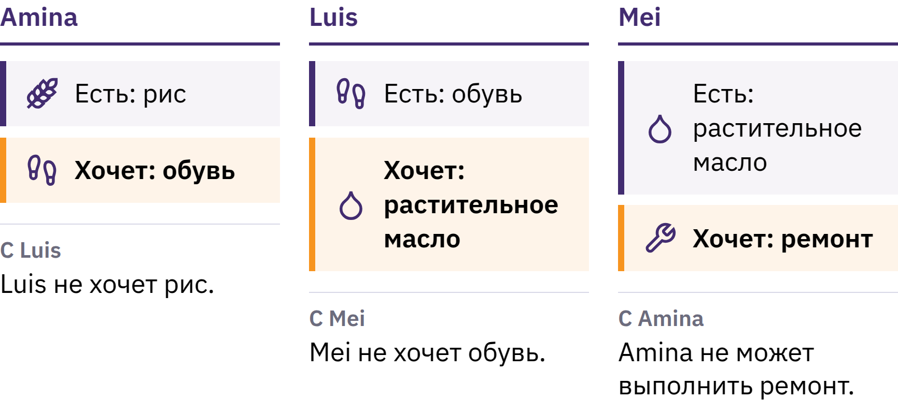
Бартер и двойное совпадение потребностей
Оба человека должны хотеть получить то, что есть у другого, в одно и то же время и в подходящих количествах.
Введение в биткоин · Что такое деньги?
Notes:
Рассмотрим пример из руководства: вы выращиваете рис, и вам нужна обувь, но сапожнику нужно растительное масло, а не рис. Экономисты называют это двойным совпадением потребностей.

Slide 9

Деньги — инструмент обмена
Никому не нужны деньги сами по себе. Они полезны, потому что люди принимают их, ожидая, что в дальнейшем их примут и другие.
Введение в биткоин · Что такое деньги?
Notes:
Банкнота — это всего лишь листок бумаги. Деньги решают проблему бартера, отделяя продажу от покупки: вы продаёте рис одному человеку, а покупаете обувь у другого. Именно это отличает деньги от бартера.

Slide 10

Три функции денег
Средство обмена: люди принимают его в качестве оплаты
Единица счёта: в ней выражаются цены
Средство сбережения: оно переносит стоимость из настоящего в будущее
Никакие деньги не сохраняют стоимость идеально, но некоторые формы денег теряют покупательную способность медленнее других.
Введение в биткоин · Что такое деньги?

Slide 11

От ракушек к бумаге
Ракушки, соль, бусины, скот, медь, серебро, золото
Драгоценные металлы: редкие, долговечные, широко принимаемые
Бумажные обязательства, обмениваемые на указанное количество металла
Золотые стандарты: денежная единица, законодательно привязанная к золоту
Правила различались в зависимости от места и периода.
Введение в биткоин · Что такое деньги?

Slide 12
Фиатные деньги
1971: Соединённые Штаты прекратили официальный обмен долларов на золото для иностранных правительств и центральных банков
Сегодня большинство национальных валют — фиатные деньги: они выпускаются под контролем государства и не подлежат обмену на золото или какой-либо другой товар
Fiat в переводе с латыни означает «да будет так» и часто понимается как «по указу»
Принимаются, потому что ими пользуются люди, предприятия, банки и правительства; законы признают их законным платёжным средством и требуют уплачивать в них налоги
Введение в биткоин · Что такое деньги?

Slide 13

Мы перешли от денег,
обеспеченных чем-то, к
деньгам, обеспеченным
доверием к кому-то.
Введение в биткоин · Что такое деньги?

Slide 14

Что не так с нашими деньгами?
Когда люди слышат слово «инфляция», они обычно думают о росте цен.

Slide 15
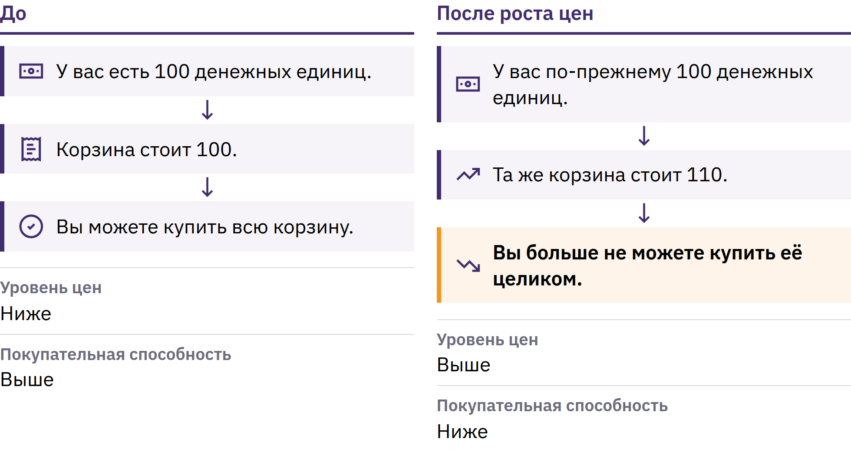
Инфляция и покупательная способность
Введение в биткоин · Что не так с нашими деньгами?
Notes:
Ценовая инфляция — это устойчивый рост общего уровня цен. Её обратная сторона — покупательная способность: сколько товаров и услуг можно купить на одну денежную единицу. Если стоимость корзины базовых товаров повышается со 100 до 110 денежных единиц, на те же 100 денежных единиц уже нельзя купить всю корзину.

Slide 16

Инфляция и покупательная способность
Введение в биткоин · Что не так с нашими деньгами?
Notes:
Ценовая инфляция — это устойчивый рост общего уровня цен. Её обратная сторона — покупательная способность: сколько товаров и услуг можно купить на одну денежную единицу. Если стоимость корзины базовых товаров повышается со 100 до 110 денежных единиц, на те же 100 денежных единиц уже нельзя купить всю корзину.

Slide 17

Много причин — один выбор
Увеличение денежной массы и объёмов кредитования
Перебои с поставками и изменения спроса
Ослабление валюты, налоги, производственные затраты
Одна из причин — результат выбора, а не случайность: в фиатной системе небольшое число институтов может увеличивать денежную массу и объёмы кредитования и менять правила системы.
Введение в биткоин · Что не так с нашими деньгами?
Notes:
Экономисты спорят о том, насколько важна каждая из причин. Сосредоточьтесь на той причине, которая является результатом решения, а не случайности.

Slide 18
Редкость и ценность
Оригинал «Моны Лизы» стоит дороже любой копии: он существует в единственном экземпляре
Сама по себе редкость не создаёт ценности, но когда люди чего-то хотят, доступное количество имеет значение
Когда количество денег растёт быстрее, чем количество товаров и услуг, которые на них можно купить, на каждую денежную единицу, как правило, можно купить меньше
Введение в биткоин · Что не так с нашими деньгами?

Slide 19
Инфляция влияет на всех по-разному
Наличные и сбережения могут терять покупательную способность
Владельцы активов, которые растут в цене, могут быть частично защищены
Зарплаты и цены меняются с разной скоростью
Остаток на банковском счёте отличается от наличных у вас на руках: это обещание банка выплатить вам деньги. Обычно это обещание выполняется, но всё зависит от банка и правил, регулирующих его деятельность.
Введение в биткоин · Что не так с нашими деньгами?

Slide 20
Попробуйте: проверка покупательной способности
Выберите один повседневный товар или услугу: хлеб, проезд или пополнение баланса телефона
Запишите его или её сегодняшнюю стоимость
Спросите у кого-нибудь, сколько это стоило несколько лет назад, и по возможности проверьте по надёжному источнику
Росли ли доходы такими же темпами? Чем ещё можно объяснить это изменение?
Введение в биткоин · Что не так с нашими деньгами?
Notes:
Для этого не нужны ни устройства, ни интернет. Сравните ответы участников группы и напомните учащимся, что по одной цене нельзя судить об инфляции в целом.

Slide 21
Фиатные деньги работают, но не без рисков
Удобные платежи, гибкие условия кредитования, инструменты реагирования на кризисы
Но объём денежной массы и правила могут меняться, а те, кто пользуется этими деньгами, почти не могут на это повлиять
Именно поэтому люди ищут альтернативы и именно поэтому был создан биткоин.
Введение в биткоин · Что не так с нашими деньгами?

Slide 22

Что такое биткоин?
Цифровые деньги, которые децентрализованы, имеют ограниченную эмиссию и могут передаваться напрямую между пользователями без разрешения банка.

Slide 23
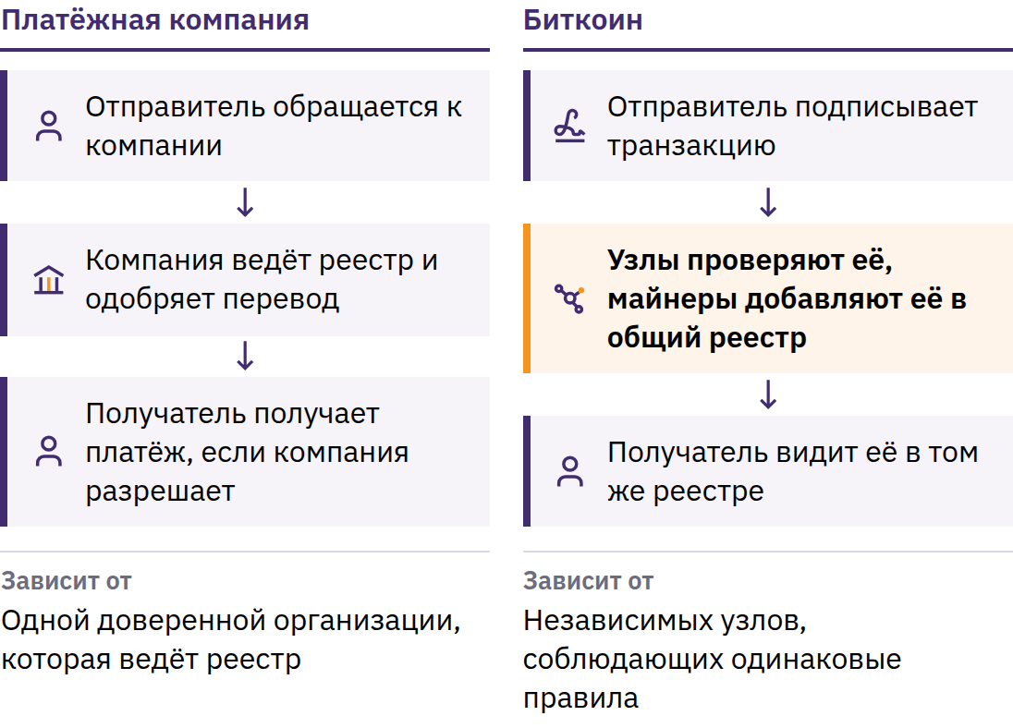
Проблема двойного расходования
31 октября 2008 года: Satoshi Nakamoto публикует Биткоин: одноранговая электронная платёжная система. Январь 2009 года: сеть начинает работу.
Введение в биткоин · Что такое биткоин?
Notes:
До появления биткоина отправка денег через интернет всегда зависела от доверенной организации: банка или платёжной компании, которая вела реестр, одобряла открытие счетов и могла задержать, заблокировать или отменить платёж. Цифровую информацию легко копировать: если бы цифровую монету можно было потратить дважды, она не могла бы служить деньгами. Это и есть проблема двойной траты. Сатоши Накамото — человек или группа людей, использующих это имя.

Slide 24
Децентрализация · Ограниченное предложение ·
Одноранговое взаимодействие
Децентрализация: нет центрального органа, который создаёт учётные записи, изменяет балансы или решает, кто может присоединиться
Ограниченное предложение: никогда не будет больше 21 миллиона биткоинов
Напрямую между участниками: отправляйте кому угодно и куда угодно, не спрашивая разрешения у центрального органа
Ни одна компания не может заморозить биткоины, которые вы контролируете самостоятельно. Обратная сторона этой свободы — ответственность: действительную транзакцию обычно невозможно отменить, а службы поддержки у сети нет.
Введение в биткоин · Что такое биткоин?
Notes:
Децентрализация не означает, что все имеют равное влияние. Она означает, что ни один участник не может единолично изменить реестр или денежные правила для всех.

Slide 25
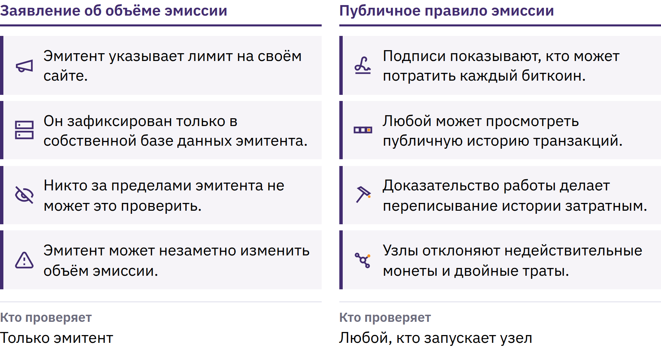
Лимит, который может проверить каждый
Введение в биткоин · Что такое биткоин?
Notes:
Новые биткоины выпускаются по общедоступному графику, а независимые компьютеры, называемые узлами, отклоняют любой блок, нарушающий это правило. Ограничение заслуживает доверия, потому что любой может проверить его соблюдение. Это не закон природы: оно действует благодаря тому, что участники продолжают следить за его соблюдением. Ограниченное предложение не гарантирует роста цены: цена зависит как от спроса, так и от предложения.

Slide 26
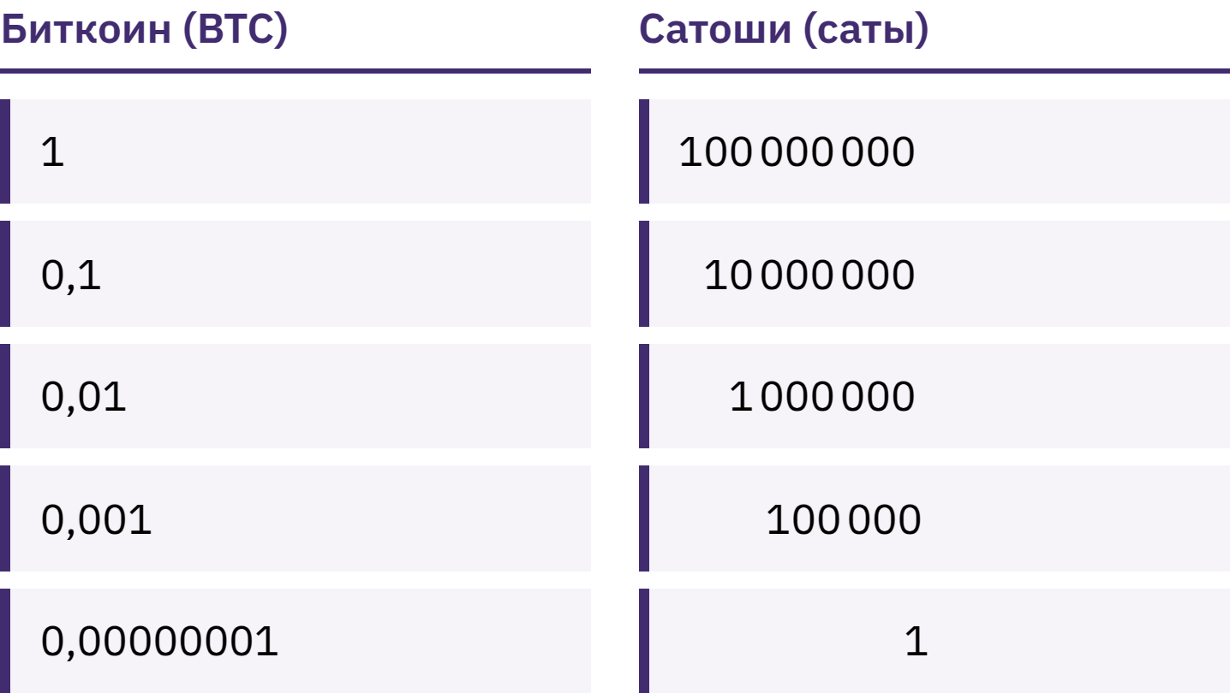
Вам не нужен целый биткоин
Один биткоин делится на 100 000 000 более мелких единиц, называемых сатоши, или сатами.
Введение в биткоин · Что такое биткоин?
Notes:
Владеть 100 000 сатоши и владеть 0,001 биткоина — это одно и то же. Развейте заблуждение о том, что биткоин недоступен из-за высокой цены одного биткоина.

Slide 27
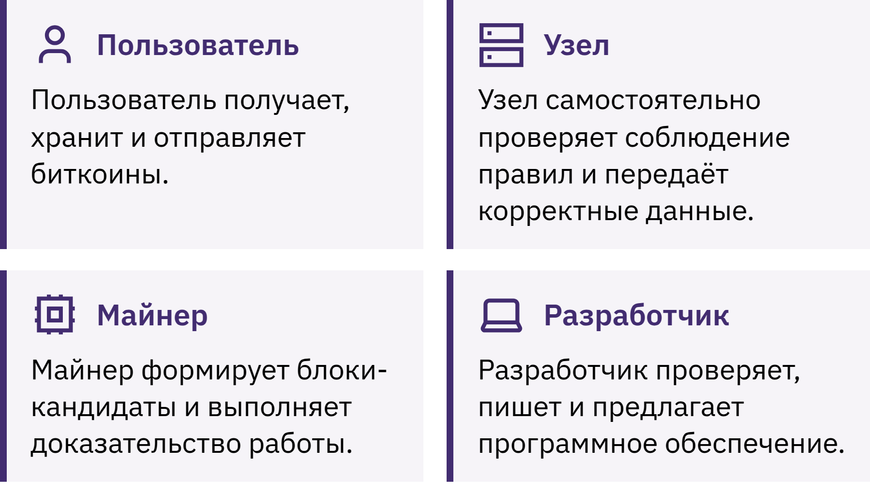
Кто обеспечивает работу биткоина?
Введение в биткоин · Что такое биткоин?
Notes:
Пользователи отправляют, получают и хранят биткоины; узлы проверяют каждую транзакцию и каждый блок на соответствие правилам; майнеры соревнуются за право добавить новый блок в реестр примерно раз в десять минут. Этот реестр — блокчейн — общедоступен, и его переписывание обходится очень дорого. Примечание о написании: слово «биткоин» с заглавной буквы обычно обозначает сеть или систему, а со строчной — сами деньги.

Slide 28

Кто обеспечивает работу биткоина?
Введение в биткоин · Что такое биткоин?
Notes:
Пользователи отправляют, получают и хранят биткоины; узлы проверяют каждую транзакцию и каждый блок на соответствие правилам; майнеры соревнуются за право добавить новый блок в реестр примерно раз в десять минут. Этот реестр — блокчейн — общедоступен, и его переписывание обходится очень дорого. Примечание о написании: слово «биткоин» с заглавной буквы обычно обозначает сеть или систему, а со строчной — сами деньги.

Slide 29
Биткоин требует компромиссов
Его цена может быстро меняться
Ошибки обычно необратимы
Во многих местах его по-прежнему принимают лишь ограниченно
Для безопасного использования нужно немного поучиться
Биткоин отчасти заменяет доверие к институтам проверкой и личной ответственностью. Он не устраняет риски.
Введение в биткоин · Что такое биткоин?

Slide 30

Как пользоваться биткоином?
Первый вопрос о любом кошельке: кто контролирует ключи?

Slide 31
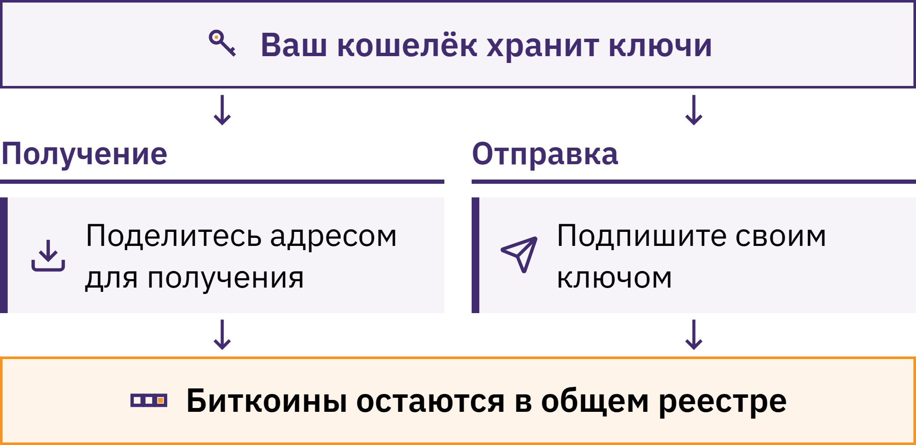
Кошелёк управляет ключами
Введение в биткоин · Как пользоваться биткоином?
Notes:
Биткоин-кошелёк — это инструмент, обычно приложение, которое позволяет вам получать и отправлять биткоины, а также проверять баланс. Ваши биткоины хранятся не в телефоне: сведения о них записаны в блокчейне. Кошелёк управляет ключами, с помощью которых вы можете доказать, что биткоины принадлежат вам, и авторизовать платёж.

Slide 32
Кто на самом деле хранит ваши биткоины?
Некастодиальное хранение: вы контролируете ключи
Никто не сможет восстановить ваши биткоины, если вы потеряете сид-фразу и устройство
Кастодиальное хранение: компания хранит ключи, примерно как банк
Ваш баланс — это обещание компании выплатить вам средства; она может ограничить вывод средств, заморозить счёт, подвергнуться взлому или закрыться
Выбор способа хранения — не проверка ваших достоинств. Важно понимать, каким способом хранения вы пользуетесь и чему доверяете.
Введение в биткоин · Как пользоваться биткоином?

Slide 33

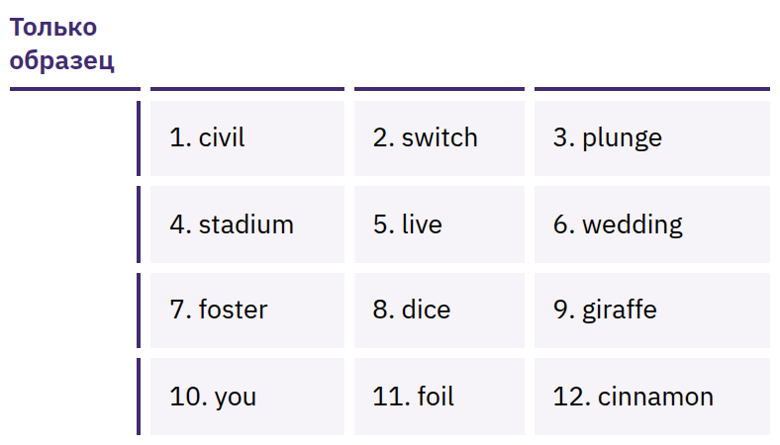
Ваша сид-фраза даёт
полный доступ
Упорядоченный список слов, обычно из 12 или 24, с помощью которого можно восстановить ваши ключи. Любой, у кого есть этот список, может забрать ваши биткоины.
Введение в биткоин · Как пользоваться биткоином?
Notes:
Сид-фраза — это не только резервная копия: она даёт полный доступ к средствам. При создании кошелька точно запишите её на бумаге; храните её офлайн, в тайне и в таком месте, где она не потеряется и не будет повреждена. Никогда не фотографируйте её, не отправляйте по электронной почте, не храните в облачных заметках, не пересылайте в сообщениях и не вводите на сайтах. Показанные слова — лишь образец; никогда не показывайте и не собирайте настоящие сид-фразы.

Slide 34

Не ваши ключи — не ваши
монеты.
Введение в биткоин · Как пользоваться биткоином?

Slide 35

Прежде чем вы начнёте
пользоваться каким-либо
кошельком
Ключи: кто их контролирует — вы или компания?
Восстановление: что произойдёт, если вы потеряете телефон или компания исчезнет?
Источник: официальный сайт или страница в магазине приложений, а не ссылка, которую вам кто-то прислал?
Код: открытый исходный код, который активно поддерживается? (Само по себе это не доказывает безопасность.)
Расходы: есть ли комиссии за отправку, получение или вывод средств?
Платежи: в блокчейне, через Lightning или оба варианта?
Введение в биткоин · Как пользоваться биткоином?
Notes:
My First Bitcoin не рекомендует конкретные кошельки. Инструменты, комиссии и владельцы меняются, и то, что подходит одному сообществу, может не подойти другому. Направляйте учащихся к местному преподавателю, которому можно доверять.

Slide 36
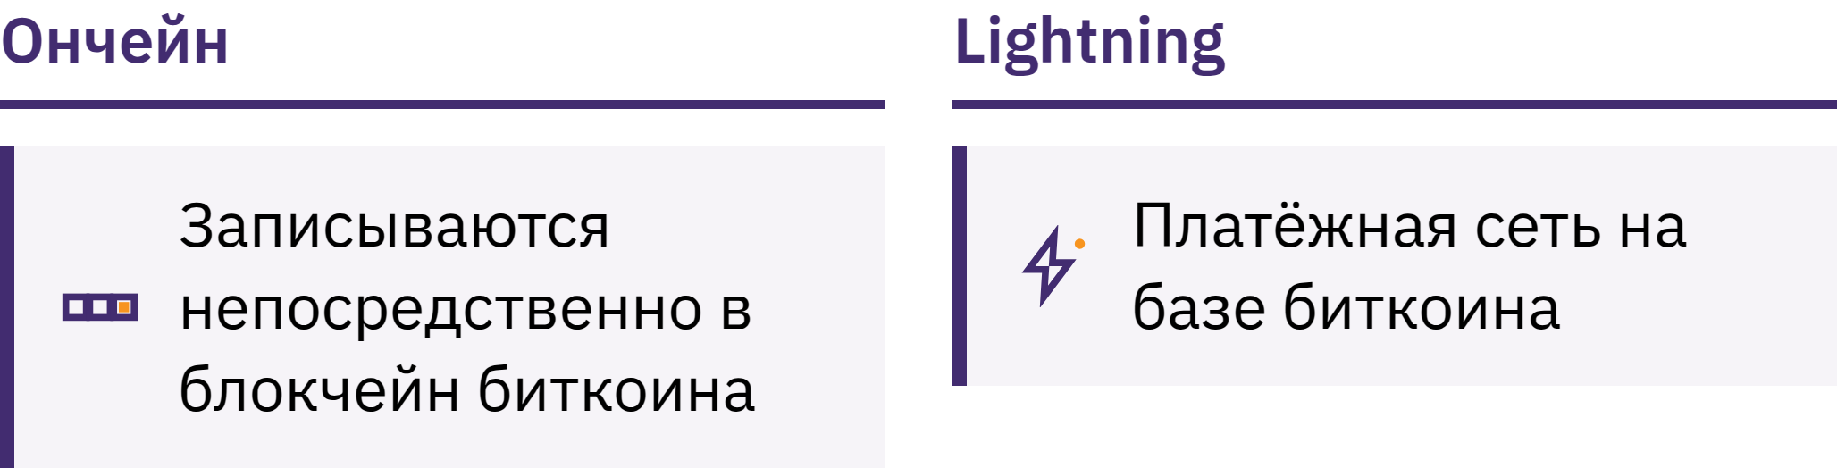
Ончейн и Lightning
Ончейн: запись непосредственно в блокчейне
Lightning: платёжная сеть, построенная поверх биткоина для быстрых, небольших и частых платежей, например для покупки кофе
Кошелёк Lightning также может быть кастодиальным или некастодиальным
Введение в биткоин · Как пользоваться биткоином?

Slide 37
Три правила, которых следует придерживаться во время
обучения
Сначала разберитесь. Не действуйте под влиянием азарта, страха или давления.
Начните с малого. Пробуйте незнакомые инструменты с суммой, которую вы можете позволить себе потерять.
Не доверяйте, проверяйте. Проверяйте человека, способ оплаты, адрес и сумму.
Делитесь данными для получения платежей, но никогда — секретами
Адресом или запросом на оплату можно делиться. Сид-фразой или приватным ключом нельзя делиться никогда. Ни добросовестный преподаватель, ни компания-разработчик кошелька, ни сотрудник службы поддержки никогда не попросят вас их сообщить.
Введение в биткоин · Как пользоваться биткоином?

Slide 38

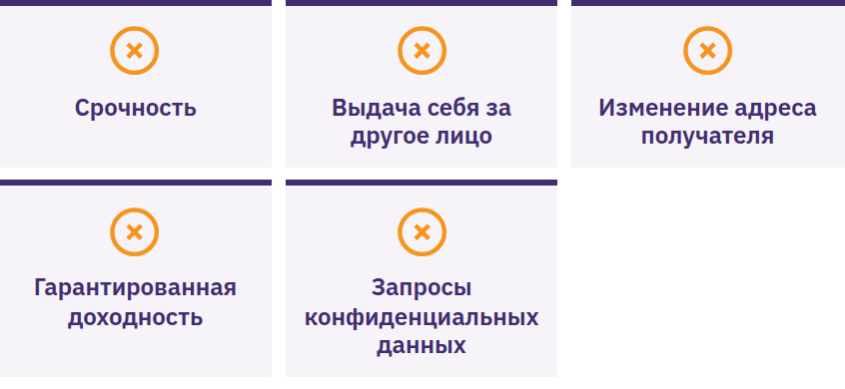
Остановитесь, ничем не
делитесь, ничего не
отправляйте
Остановитесь, если кто-то торопит вас или требует секретности, обещает гарантированную доходность, просит вас сначала отправить биткоины или сообщить вашу сид-фразу. Сделайте паузу. Ничем не делитесь. Ничего не отправляйте. Затем проверьте информацию через уже знакомый вам источник.
Введение в биткоин · Как пользоваться биткоином?

Slide 39

Что дальше?
Это только начало.

Slide 40
Четыре ключевых вывода
Деньги зависят от правил и доверия. Объём фиатных денег и правила их обращения определяются небольшим числом организаций.
Биткоин предлагает другие правила. Прозрачное и ограниченное предложение, доступное каждому, которое можно проверить, а не принимать на веру.
Безопасность прежде всего. Сначала учитесь, начинайте с малого, всё проверяйте и никогда никому не сообщайте свою сид-фразу.
Это только начало. Достаточно одного безопасного следующего шага.
Время для размышлений
Вернитесь к пяти вопросам в начале. Что бы вы ответили теперь?
Введение в биткоин · Что дальше?

Slide 41

Диплом по биткоину
Следующий шаг. Четыре модуля помогут вам продвинуться дальше:
Понимание денег
Как работает биткоин
Безопасное использование биткоина
Биткоин в вашем сообществе
Сохраняйте любознательность, продолжайте задавать вопросы и узнавайте больше на myfirstbitcoin.org.
Будем рады видеть вас в нашей следующей учебной группе.
Введение в биткоин · Что дальше?

Slide 42


